Slide 1

^{PREZENTACJA DLA KLASY 1 SP}
^{DO LEKCJI 18}
WIELBIMY BOGA RADOŚCIĄ!

Slide 2
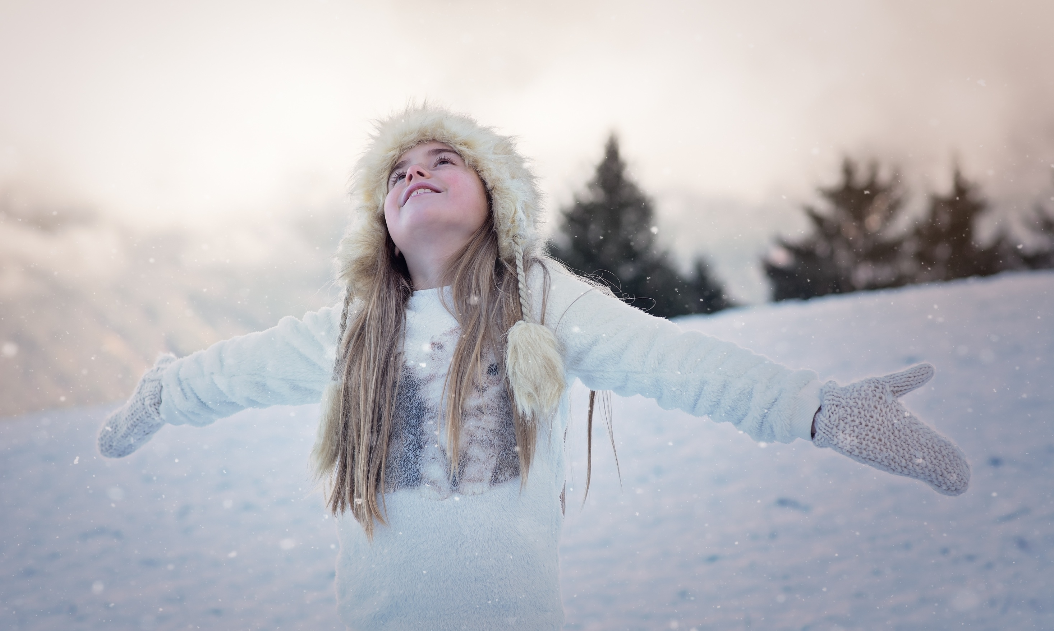

^{WIELBIMY BOGA RADOŚCIĄ!}

Slide 3
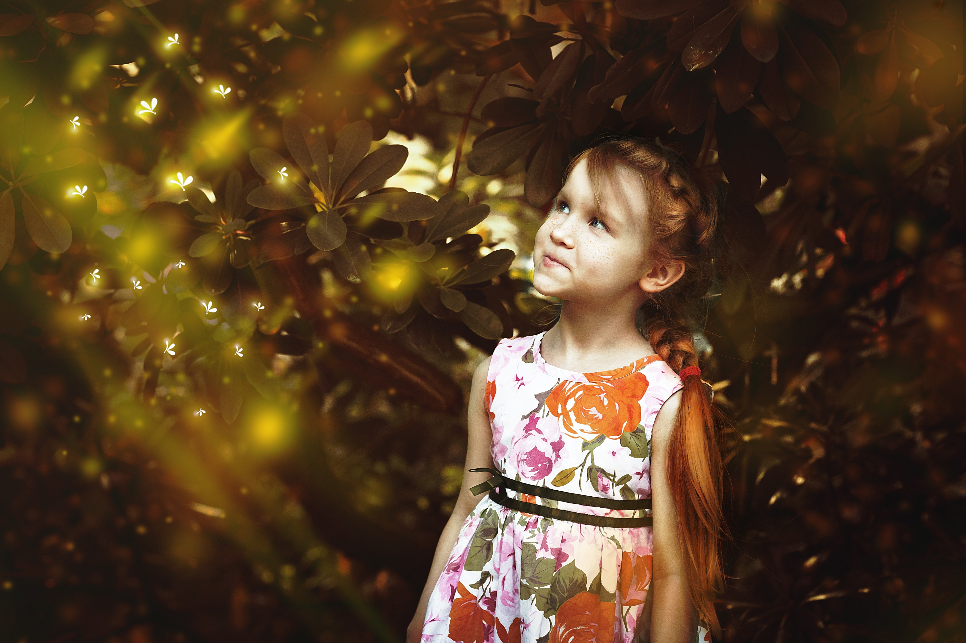
Obecność Pana Boga w nas
jest przyczyną naszej radości.
1

Slide 4
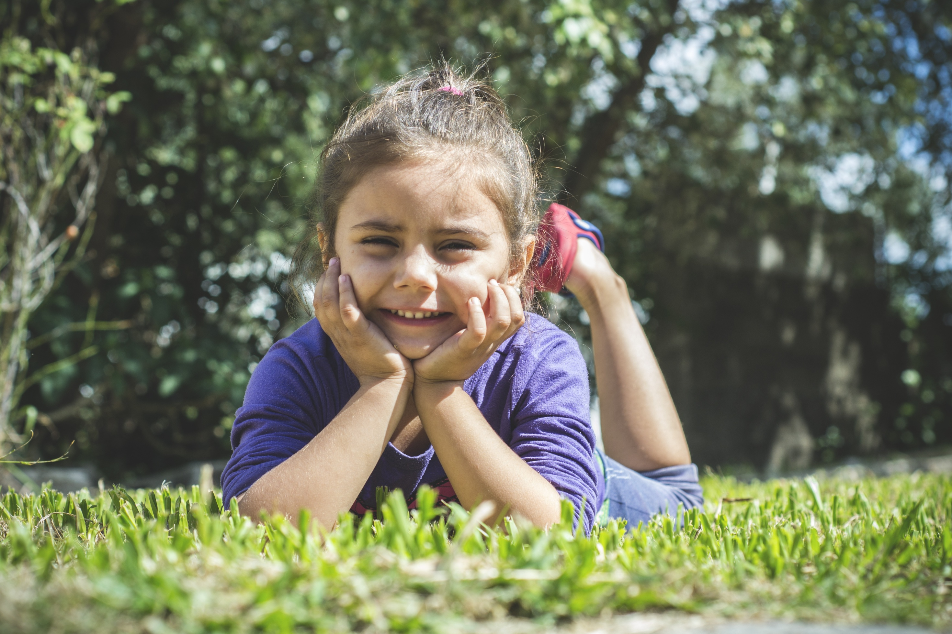
„Radujcie się zawsze w Panu…” Flp 4,4
2

Slide 5
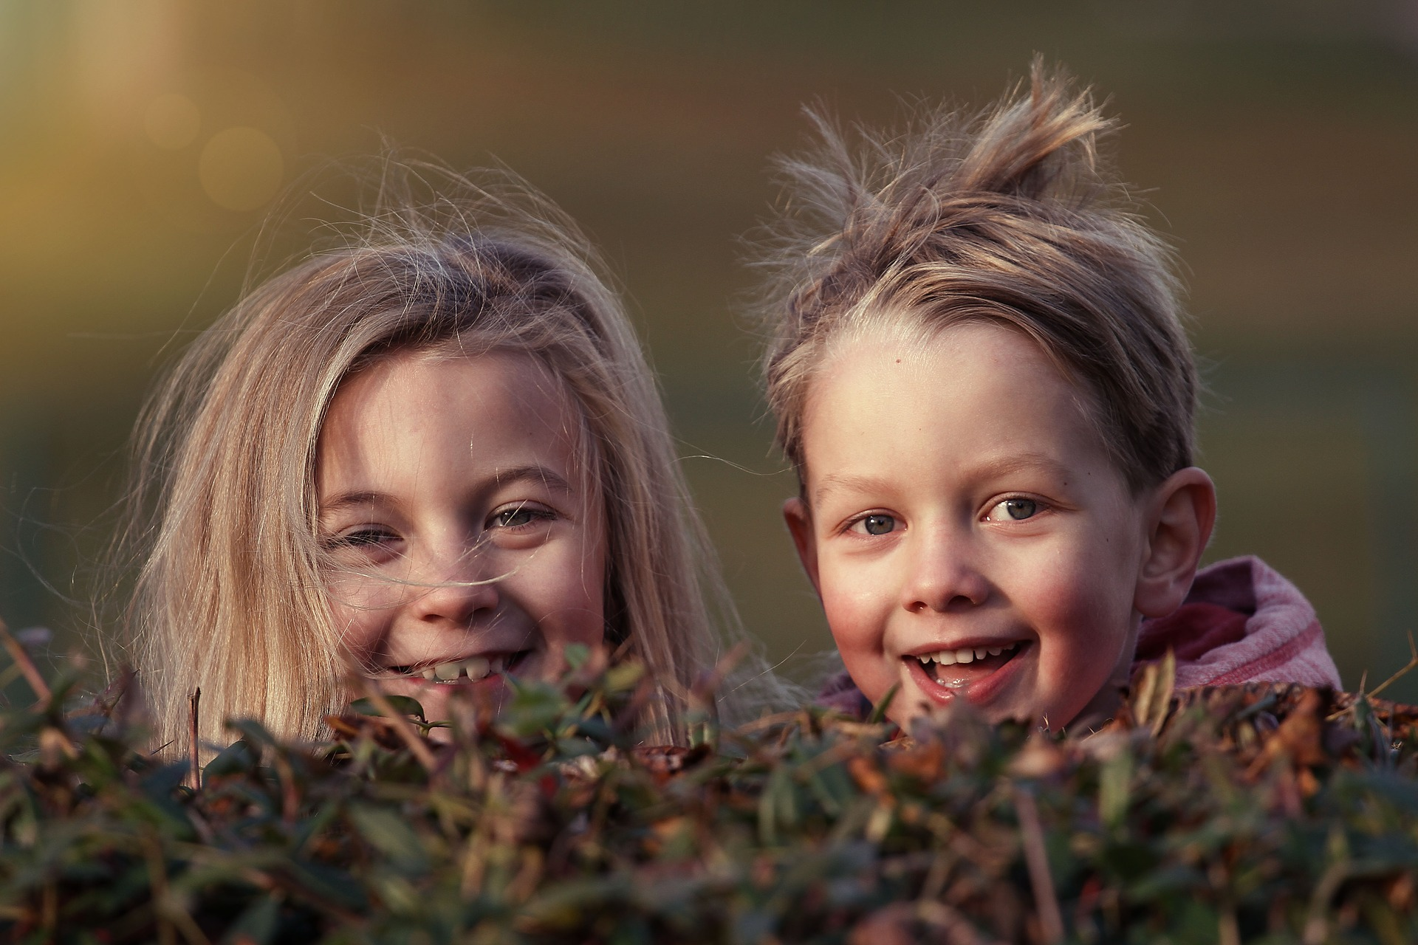
Boża radość jak rzeka /2x
Boża radość wypełnia dusze mą.
Boży pokój jak rzeka /2x
Boży pokój wypełnia duszę mą.
Boża miłość jak rzeka /2x
Boża miłość wypełnia duszę mą.
3

Slide 6
^{BIBLIOGRAFIA}
Jesteśmy w rodzinie Pana Jezusa. Podręcznik dla klasy pierwszej szkoły podstawowej, red. ks. prof. J. Szpet, D. Jackowiak. Wydawnictwo Święty Wojciech, Poznań 2012, s. 44-45.
^{Jesteśmy w rodzinie} Pana Jezusa. Poradnik metodyczny. Pierwsza klasa szkoły podstawowej, red. ks. prof. J. Szpet, D. Jackowiak. Wydawnictwo Święty Wojciech, Poznań 2012, s. 72-73.
^{FOTOGRAFIE}
^{pixabay.com}
4

